Slide 1
Chương 3: Nội dung cho trẻ làm quen với MTXQ
* Mục tiêu của chương:
- Kiến thức: Sau khi học xong chương này sinh viên sẽ nắm được các yêu cầu về nội dung cho trẻ làm quen với MTXQ ở từng độ tuổi theo các chủ đề trong chương trinh GDMN
- Kỹ năng: Có kĩ năng lựa chọn đối tượng, xác định nội dung cụ thể và thiết kế các nội dung tổ chức cho trẻ khám phá môi trường xung quanh.
- Thái độ: Có thái độ nghiêm túc trong học tập và nghiên cứu, tích cực tìm hiểu, phân tích chủ đề, nội dung cho trẻ khám phá MTXQ

Slide 2
Nội dung cho trẻ làm quen MTXQ

Slide 3
10 chủ đề trong chương trinh GDMN
1/ Trường MN
2/ Bản thân
3/Gia đinh
4/ Thế giới động vật
5/ Thế giới thực vật, tết và mùa xuân
6/Phương tiện giao thông
7/Nước và hiện tượng tự nhiên
8/Nghề nghiệp
9/Quê hương đất nước, Bác Hồ
10/ Trường Tiểu học

Slide 4
Nội dung cho trẻ nhà trẻ làm quen MTXQ
Chủ đề | 3 – 12 tháng | 12 - 24 tháng | 24 - 36 tháng
Bản thân | -Dạy trẻ nhận biết tên của mình, và tên một số bộ phận: mắt, mũi, miệng (nếu chưa gọi tên được thì Có thể nhận mặt, chỉ đúng đối tượng) | - Dạy trẻ nhận biết và gọi tên của mình. - Gọi đúng tên và biết chức năng chính của một số bộ phận trên cơ thể: mắt, mũi, miệng, tai, tay, chân. | - Dạy trẻ nhận biết và gọi tên mình. - Bước đầu nhận biết giới tính của mình (bé trai hay bé gái), - Nhận biết các bộ phận chính trên cơ thể, nói được chức năng, số lượng của các bộ phận trên cơ thể. (Ví dụ: mắt để nhìn, mắt có 2 mắt, mắt màu đen...) - Bước đầu giáo dục trẻ biết vệ sinh bảo vệ các bộ phận.

Slide 5
CHỦ ĐỀ GIA ĐÌNH
Gia đình | - Dạy trẻ nhận ra người thân (gọi tên hoặc chỉ vào người thân qua tên gọi). - Biết biểu lộ cảm xúc với người thân trong gia đình (bố, mẹ, ông, bà và anh, chị...) | - Dạy trẻ nhận biết, gọi tên những người thân trong gia đình. - Biết xưng hô đúng với các mối quan hệ trong gia đình. - Giáo dục trẻ biết yêu quý, vâng lời những người thân trong gia đình. | - Dạy trẻ nhận biết tên gọi (Họ và tên) của những người thân trong gia đình. - Biết xưng hô đúng với một số người thân, họ hàng gần gũi. - Nhận biết thái độ của những người thân (vui hay buồn); biết thể hiện tình cảm của mình, biết vâng lời người lớn. - Giáo dục trẻ bước đầu biết tự phục vụ những công việc như: xúc cơm ăn, lấy nước uống,...và biết yêu thương, gắn bó với gia đình.

Slide 6
Trường mầm non
Trường mầm non | Dạy trẻ nhận ra cô giáo. | - Dạy trẻ nhận biết, gọi tên cô giáo, tên các bạn trong lớp. - Thích nghi với chế độ sinh hoạt trong trường mầm non. - Giáo dục trẻ yêu quý cô giáo và thích chơi với các bạn trong lớp | - Dạy trẻ nhận biết và gọi tên trường, tên lớp, tên cô giáo, tên các bạn trong lớp. - Biết 1 - 2 hoạt động chính của cô và các bạn. - Biết tên của cô hiệu trưởng, hiệu phó, bảo vệ và bác sỹ trong trường. - Giáo dục trẻ biết yêu quý và nghe lời cô. Yêu thích đến trường. Yêu quý bạn, không tranh giành đồ chơi với các bạn.

Slide 7
CHỦ ĐỀ Đồ vật
-Dạy trẻ nhận mặt, tập cho trẻ gọi tên một số đồ dùng, đồ chơi quen thuộc (quạt, búp bê, bát, bóng…). | - Nhận biết và gọi đúng tên, nói được 1-2 đặc điểm nổi bật nhất (màu sắc, hình dạng hoặc kích thước...) của một số đồ dùng, đồ chơi, phương tiện giao thông quen thuộc. - Bước đầu dạy trẻ biết giữ gìn, cất dọn đồ dùng, đồ chơi đúng nơi quy định. | - Nhận biết và gọi đúng tên một số đồ dùng, đồ chơi, phương tiện giao thông quen thuộc. - Phân biệt được đâu là đồ dùng đâu là dồ chơi. - Biết một vài đặc điểm cơ bản, rõ nét của một số đồ dùng, đồ chơi, phương tiện giao thông quen thuộc (cấu tạo, màu sắc, kích thước, hình dạng). - Bước đầu biết cách sử dụng đơn giản. - Giáo dục trẻ biết ích lợi cơ bản và rèn luyện thói quen biết giữ gìn, biết cất dọn đồ dùng, đồ chơi đúng nơi quy định.

Slide 8
Dạy trẻ nhận mặt, tập cho trẻ gọi tên một số con vật (gà, mèo, chó) hoa, quả, cây gần gũi xung quanh. | - Nhận biết và gọi đúng tên, nói được 1-2 đặc điểm nổi bật nhất (cấu tạo, tiếng kêu, vận động, môi trường sống, thức ăn…) của một số con vật quen thuộc (chó, mèo, gà, vịt, hổ, khỉ, voi,...) - Giúp trẻ yêu thích tìm hiểu các loại động vật. - Nhận biết và gọi đúng tên, nói được 1-2 đặc điểm nổi bật nhất (cấu tạo, màu sắc, mùi vị) của một số loại cây, rau, hoa, quả quen thuộc. - Giáo dục trẻ biết ích lợi cơ bản của từng loại rau, hoa, quả quen thộc và kích tích trẻ thích thú quan sát, tìm hiểu về thực vật. | - Nhận biết và gọi đúng tên, nói được một số đặc điểm nổi bật nhất (cấu tạo, tiếng kêu, vận động, môi trường sống, thức ăn,…) của một số con vật quen thuộc. - Biết được ý nghĩa, ích lợi cơ bản của một số loại động vật quen thuộc. - Yêu thích quan sát, tìm hiểu động vật . - Nhận biết và gọi đúng tên, nói được một số đặc điểm nổi bật nhất (cấu tạo, màu sắc, mùi vị, hình dạng, môi trường sống) của một số loại cây, rau, hoa, quả quen thuộc. - Giáo dục trẻ biết ích lợi cơ bản của từng loại rau, hoa, quả quen thuộc và kích thích trẻ thích thú quan sát, tìm hiểu về thực vật. - Giáo dục trẻ bước đầu biết chăm sóc bảo vệ thực vật.

Slide 9
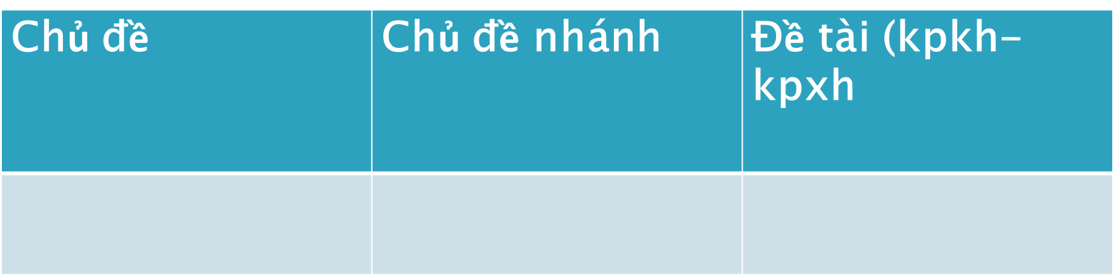
Tổng kết chương
Hãy lập ma trận nội dung tổ chức cho trẻ khám phá MTXQ theo mạng
Chủ đề n
Đề tài (kpkh-kpxh

Slide 10
CHỦ ĐỀ: BẢN THÂN
Độ tuổi: 5-6 tuổi
TÔI LÀ AI
BẢN THÂN
TÔI CẦN GÌ ĐỂ LỚN LÊN KHỎE MẠNH
CƠ THỂ CỦA TÔI

Slide 11
1. chủ đề. Tôi là ai | 1. Kiến thức: Nhận biết cách giới thiệu bản thân: tên tuổi giới tính, cách nói về sở thích ước mơ của bản thân. Biết vị trí của mình ở những môi trường/hoàn cảnh khác nhau 2 Kỹ năng: 1, Kĩ năng nhận thứ về bản thân 2, Phát triển, ngôn ngữ, mạnh dạn tự tin 3, Kỹ năng nhận thức vị thế của bản thân 4, Kỹ năng tôn trọng sự khác biệt 3 Thái độ: Giáo dục trẻ biết yêu quý bản thân và bạn bè. Trẻ biết quan tâm đến sở thích của mình và bạn. | Đề tài: Kết bạn Bé có khả năng gì? Sở thích của bé Lớn lên bé ước mơ làm gì? Hành động nào nên- không nên Tôn trọng sự khác biệt

Slide 12
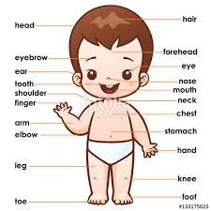
CHỦ ĐỀ NHÁNH | NỘI DUNG CHỦ ĐỀ | Giáo dục KNS
CƠ THỂ CỦA TÔI | Kiến thức: trẻ biết được tên gọi, vị trí các bộ phận trên cơ thể. Trẻ biết được tác dụng, chức năng của các bộ phận trên cơ thể. Trẻ biết gọi tên năm giác quan và chức năng của chúng. Trẻ biết được công việc rèn luyện và chăm sóc bảo vệ cơ thể. Trẻ biết được một số bệnh thường gặp của cơ thể. | Bảo vệ cơ thể Phòng tránh bị xâm hại lạm dụng Vệ sinh đúng cách (đánh răng, chải tóc, mặc quần áo) Làm gì khi bé ốm

Slide 13
 | 2. Kỹ năng kỹ năng tự chăm sóc bảo vệ bản thân khỏi các tác đọng xấu từ môi trường xung quanh. Phát triển ngôn ngữ trả lời câu hỏi mạch lạc rõ ràng. Bảo vệ bản thân an toàn - Biết chăm sóc bản thân 3. Thái độ trẻ biết yêu quý các bộ phận trên cơ thể của bản thân Trẻ có ý thức chăm sóc bảo vệ bản thân trước những tác động xấu.

Slide 14
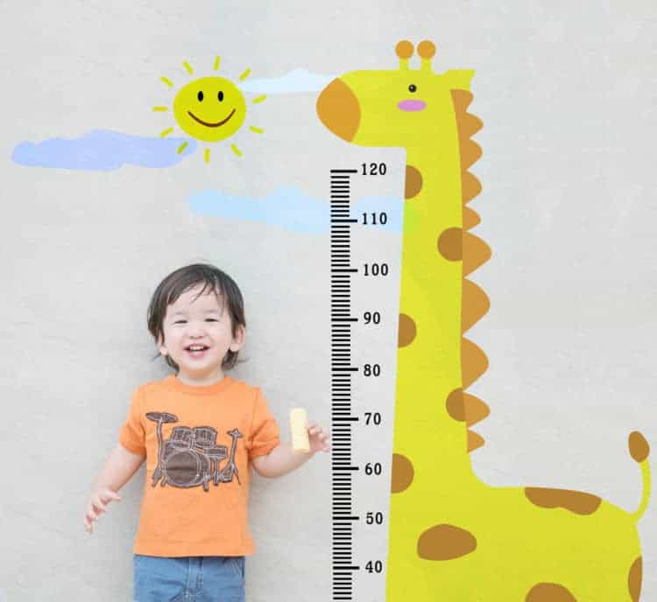
CHỦ ĐỀ NHÁNH | NỘI DUNG CHỦ ĐỀ
TÔI CẦN GÌ ĐỂ LỚN LÊN VÀ KHỎE MẠNH. | 1 Kiến thức: Nhận biết được quá trình lớn lên của bản thân theo thời gian ( trong bụng mẹ, sơ sinh,biết ngồi , biết đi, đi học, trường mầm non). Biết được một sồ biểu hiện khi ốm và cách giữ gìn sức khỏe phù hợp . Phân biệt được một số hành động việc làm giữ gìn môi trường và giữ vệ sinh cho bản thân. Biết được lợi ích ăn uống đầy đủ, rèn luyện thể dục thể thao thường xuyên. Phân biệt gọi tên được một số loại thực phẩm và lợi ích của chúng. Biết được nhu cầu được yêu thương quan tâm chăm sóc và sống trong môi trường an toàn | Đề tài: Làm gì khi bị ốm Bé cần tình yêu thương Khi bị lạc Bé biết ăn lịch sự văn minh - Những món ăn độc hại - Bé cần uống đủ nước Nói không vói bimbim Hạn chế đồ chien rán Không uống nước có ga

Slide 15
 | 2. Kỹ năng: Kỹ năng phát triển ngôn ngữ thông qua việc gọi tên các món ăn . Kỹ năng tự bảo vệ trước những vật dụng nguy hiểm sắc nhọn như dao kéo.. Những nơi nguy hiểm như sông suối ao hồ. Phát triển kỹ năng ghi nhớ chú ý có chủ định. Biết được 1 số kỹ năng cơ bản trong vệ sinh cá nhân: rửa tay… Thái độ: Có ý thức chăm sóc bản thân , ăn uống đủ chất hợp vệ sinh để có cơ thể khỏe mạnh. Trẻ yêu thương bản thân gia đình bạn bè và những người xung quanh.

Slide 16
 | 1. Kiến thức: Nhận biết cách giới thiệu bản thân: tên tuổi giới tính, cách nói về sở thích ước mơ của bản thân. Biết vị trí của mình ở những môi trường/hoàn cảnh khác nhau 2 Kỹ năng: 1, Kĩ năng nhận thứ về bản thân 2, Phát triển, ngôn ngữ, mạnh dạn tự tin 3, Kỹ năng nhận thức vị thế của bản thân 4, Kỹ năng tôn trọng sự khác biệt 3 Thái độ: Giáo dục trẻ biết yêu quý bản thân và bạn bè. Trẻ biết quan tâm đến sở thích của mình và bạn. | Đề tài: Kết bạn Bé có khả năng gì? Sở thích của bé Lớn lên bé ước mơ làm gì? Hành động nào nên- không nên Tôn trọng sự khác biệt

Slide 17
CHỦ ĐỀ: BẢN THÂN
Độ tuổi: 5-6 tuổi
TÔI LÀ AI
BẢN THÂN
TÔI CẦN GÌ ĐỂ LỚN LÊN KHỎE MẠNH
CƠ THỂ CỦA TÔI

Slide 18
CÂU HỎI
1. So sánh sự khác nhau cơ bản của nội dung cho trẻ làm quen với môi trường xung quanh theo từng độ tuổi?
2. Chọn một số đề tài cho trẻ làm quen sau đó thiết kế nội dung cho trẻ tìm hiểu theo từng độ tuổi?
3. Lập mạng nội dung cho trẻ khám phá môi trường xung quanh theo từng độ tuổi trong chương trình mầm non hiện nay?

Slide 19

THE END

